Slide 1
Dart Avançado
Com o the best

Slide 2
Mixins
Herança com extends é maravilha, mas...

Slide 3
Mixins
# Bora pro código

Slide 4
Injeção de dependências
A forma mais simples.
O inherited Widget.
Com um package GetIt.

Slide 5
Injeção de dependências - A forma mais simples.
class Login {
final Api api;
Login(this.api); }
class Api {
// Code...
}

Slide 6
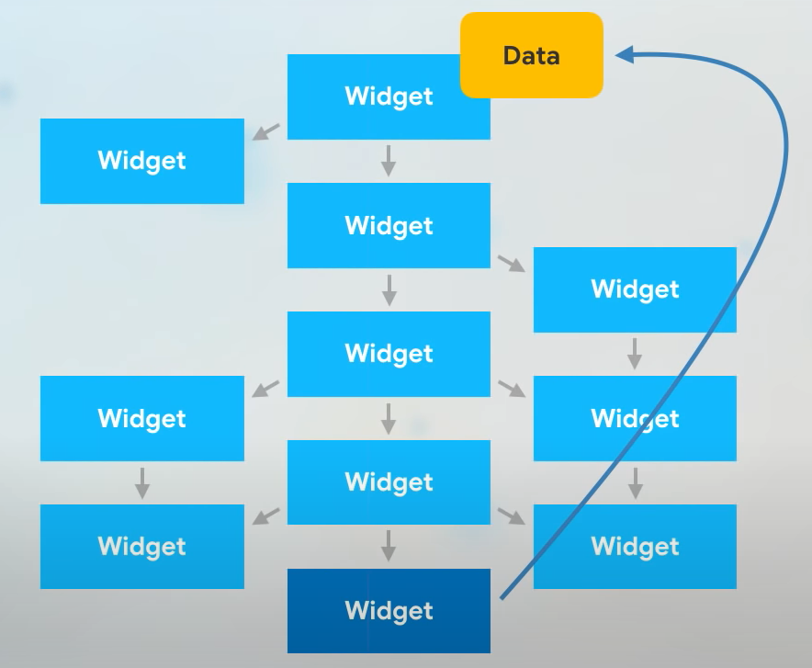
Injeção de dependências - inherited Widget.

Slide 7
Injeção de dependências - Com o Get_it
# Bora pro código!

Slide 8
Crie uma classe base, com alguns atributos e alguns métodos.
Depois, crie outras 3 classes básicas e faça herança.
Duas delas precisará ter um método em comum.
Porém não faz sentido colocar na classe base porque seria herdado por todas as classes.
Ou seja, use Mixins somente nas duas classes que precisará desse método em comum.
Crie uma outra classe diferente do AppModel, em que contenha informações
que será usado no projeto, então registre no setup do GetIt e use esse valor
chamando por getIt.get<NomeDaClasse>().nomeDaVariavel.

Slide 9
Concorrência em Dart
Dart é single thread.
Como fazer algo parecido com multi thread.
O que é o isolate no Dart?

Slide 10
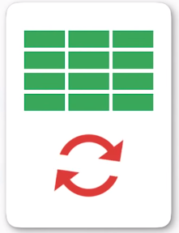
Isolates

Slide 11
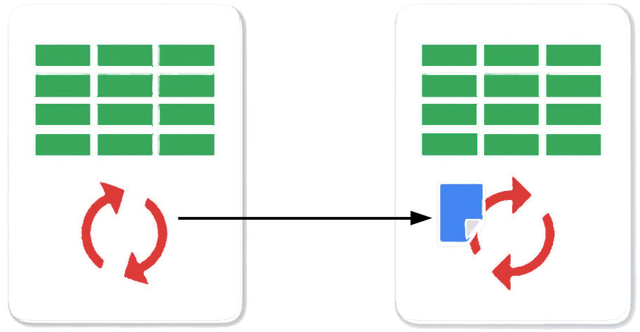
Isolates

Slide 12
Isolates
# Bora pro vídeo

Slide 13
Isolates

Slide 14
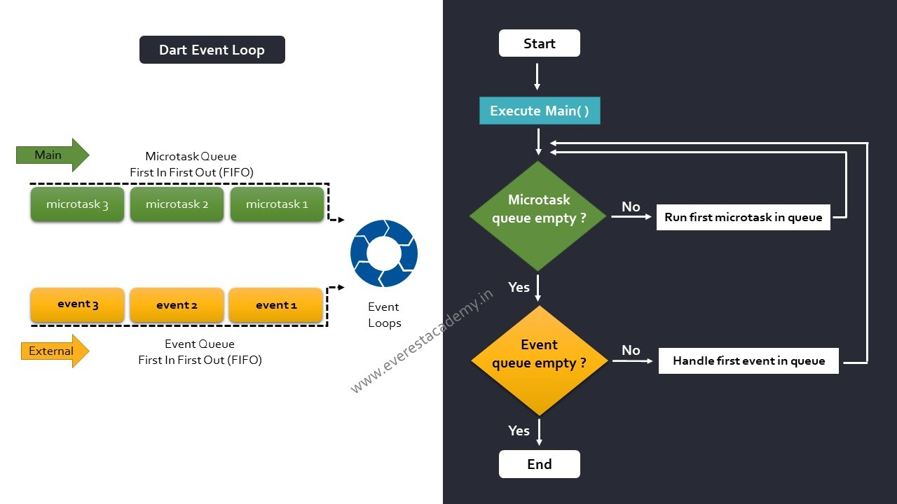
Isolates

Slide 15
Generators
# Bora pro vídeo!

Slide 16
SOLID
S — Single Responsiblity Principle (Princípio da Responsabilidade única)
O — Open-Closed Principle (Princípio Aberto-Fechado)
L — Liskov Substitution Principle (Princípio da Substituição de Liskov)
I — Interface Segregation Principle (Princípio da Segregação da Interface)
D — Dependency Inversion Principle (Princípio da inversão da dependência)

Slide 17
SRP — Single Responsibility Principle
Princípio da Responsabilidade Única — “Uma classe deve ter um, e somente um, motivo para ser modificada”

Slide 18
SRP — Consequências de não usar
Falta de coesão — uma classe não deve assumir responsabilidades que não são suas;
Alto acoplamento — Mais responsabilidades geram um maior nível de dependências, deixando o sistema engessado e frágil para alterações;
Dificuldades na implementação de testes automatizados — É difícil de “mockar” esse tipo de classe;
Dificuldades para reaproveitar o código;

Slide 19
SRP — Single Responsibility Principle
class Order {
void calculateTotalSum() {}
void getItems() {}
void addItem(item) {}
void deleteItem(item) {}
void printOrder() {}
void showOrder() {}
void load() {}
void save() {}
void update() {}
void delete() {}
}

Slide 20
class Order {
void calculateTotalSum() {}
void getItems() {}
void addItem($item) {}
void deleteItem($item) {}
}
class OrderRepository {
void load($orderID) {}
void save($order) {}
void update($order) {}
void delete($order) {}
}
class OrderViewer {
void printOrder($order) {}
void showOrder($order) {}
}

Slide 21
OCP — Open-Closed Principle
Princípio Aberto-Fechado — Objetos ou entidades devem estar abertos para extensão, mas fechados para modificação, ou seja, quando novos comportamentos e recursos precisam ser adicionados no software, devemos estender e não alterar o código fonte original.

Slide 22
OCP — Consequências de não usar
Alterar uma classe já existente para adicionar um novo comportamento, corremos um sério risco de introduzir bugs em algo que já estava funcionando.

Slide 23
OCP — Open-Closed Principle
# Bora pro código!

Slide 24
LSP - Liskov Substitution Principle
Princípio da substituição de Liskov — os objetos de uma super classe devem ser substituíveis por suas subclasses.

Slide 25
LSP - Liskov Substitution Principle
Se para cada objeto o1 do tipo S há um objeto o2 do tipo T de forma que, para todos os programas P definidos em termos de T, o comportamento de P é inalterado quando o1 é substituído por o2 então S é um subtipo de T. “ ~Liskov “Se a classe S é um subtipo da classe T então os objetos do tipo Pessoa, em um programa, podem ser substituídos pelos objetos de tipo S sem que seja necessário alterar as propriedades deste programa.” ~Wikipedia
“Se Cliente extends de Pessoa, então os objetos de Pessoa podem ser substituídos pelos de Cliente. “ ~Ailton D. Vieira
Considerando que pessoa é a super classe. Considerando que Cliente é a subclasse.

Slide 26
LSP - Consequências de não usar
Sobrescrever/implementar um método que não faz nada;
Lançar uma exceção inesperada;
Retornar valores de tipos diferentes da classe base;

Slide 27
LSP - Liskov Substitution Principle
# Bora pro código!

Slide 28
ISP - Interface Segregation Principle
Princípio da Segregação da Interface — Uma classe não deve ser forçada a implementar interfaces ou/e métodos que não irão utilizar.
Esse princípio basicamente diz que é melhor criar interfaces mais específicas ao invés de termos uma única interface genérica.

Slide 29
ISP – Consequências de não usar
Uma classe precisar herdar métodos que são inúteis para eles.
Código ficar acumulando muito lixo dificultando no futuro o desenvolvimento de novas features / escalar o software.

Slide 30
ISP - Interface Segregation Principle
# Bora pro código!

Slide 31
DIP - Dependency Inversion Principle
Princípio da Inversão de Dependência — Dependa de abstrações e não de implementações.

Slide 32
DIP - Dependency Inversion Principle
De acordo com o tio bob.
1. Módulos de alto nível não devem depender de módulos de baixo nível. Ambos devem depender da abstração.
2. Abstrações não devem depender de detalhes. Detalhes devem depender de abstrações.

Slide 33
DIP - Dependency Inversion Principle
Para fazermos a inversão de dependências, nós usaremos a INJEÇÃO DE DEPENDÊNCIAS.
Normalmente, a injeção de dependência é usada simplesmente ‘injetando’ quaisquer dependências de uma classe através do construtor da classe
‘como um parâmetro de entrada’.

Slide 34
DIP – Consequências de não usar
Quando dependemos de implementações ficamos engessados a não conseguir mudar essa classe.
Nem testa-la com testes unitário, já que a dependência da mesma está sendo criada internamente.

Slide 35
DIP - Dependency Inversion Principle
# Bora pro código!

Slide 36
Exercícios
Temos a seguinte classe abaixo, faça um refactor para comprir o S (Single Responsability) do SOLID .
class Cart {
getOrderDetails() {}
getCart() {}
insertOrderRepository() {}
deleteOrderRepository() {}
updateOrderRepository() {}
selectOrderRepository() {}
removeCartRepository() {}
saveCartRepository() {}
}

Slide 37
Exercícios
Olhando o exemplo do código que dei sobre cada tópico, faça os seus, usando uma estrutura de arquivos similares e se inspirando nos exemplos escritos.

Slide 38
Clean Architecture
Arquitetura Limpa é o modelo de um sistema modular, que segue estritamente o princípio de design chamado separação de preocupações.
Mais especificamente, esse estilo de arquitetura se concentra em dividir o software em camadas, para simplificar o desenvolvimento e manutenção do próprio sistema.

Slide 39
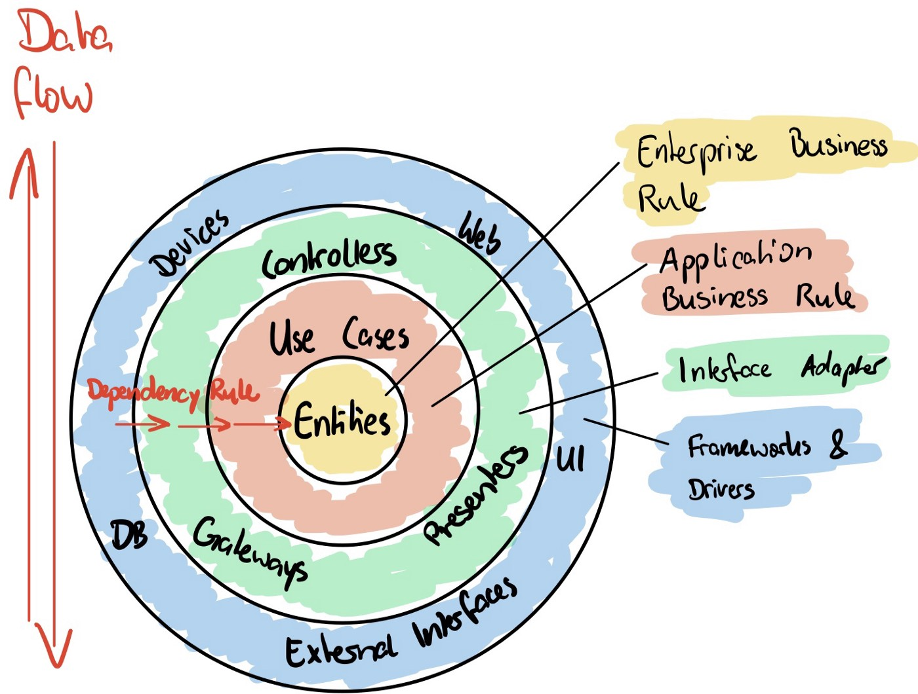
Regras de dependência

Slide 40
Regras de dependência
As dependências do código fonte só apontam para dentro. Isso significa que os módulos internos não estão cientes nem dependem de módulos externos.
No entanto, os módulos externos são conscientes e dependentes de módulos internos.

Slide 41
Regras de dependência
Quanto mais você se move para dentro, mais abstração está presente. Quanto mais você se move para fora, mais implementações concretas estão presentes.

Slide 42
Camadas
Aprenderemos a seguir cada uma das camadas, começando do centro, que seria a Domain.

Slide 43
DOMAIN

Slide 44
Domain
A camada de domínio é a parte mais interna das camadas (sem dependências com outras camadas) e contém:
Entidades
Casos de Uso
Interfaces de Repositório

Slide 45
Domain
Não tem importações de packages externo.
Não conhece nada do mundo externo.
É a primeira coisa que o arquiteto fará.

Slide 46
Domain / Entities
As regras de negócio corporativa.
Dentro ficará as entidades do mundo real. (Atributos e pode ter métodos)
Não terá o .fromJson e .toJson, ou .fromMap e .toMap.
Nossos entities serão usados em alguns lugares, como no usecase, que veremos a seguir.

Slide 47
Domain / Usecases
As regras de negócio da aplicação.
Dentro ficará os casos de uso.
Os casos de uso são classes que fará alguma ação como get_computer_bybrand_usecase.dart
Será composta por uma interface e por uma implementação, por isso é interessante criar uma pasta para cada usecase.
Na implementação a gente chamará um repository, que é a próxima parte do domain que veremos.

Slide 48
Domain / Repositories
Nesse repositories nós criaremos apenas a abstração (interface, com o abstract).
Ainda não sabemos se será usado Firebase, Api Rest, Banco loca, e nosso repository do domain não quer nem saber qual deles, o que ele precisa fazer é criar um contrato.
Sempre iremos postergando as decisões de implementações para as camadas mais externas.

Slide 49
DATA

Slide 50
Exercicio
Faça a arquitetura de um sistema de lojinha, onde precisa ter uma entidade Cellphone com no mínimo o atributo brand e mais 3 outros atributos da sua escolha.
Depois faça um caso de uso chamado get_cellphones_by_brand_usecase.dart, e todas as outras camadas necessárias da arquitetura limpa.
Depois no controller, chame esse método no construtor, registra as dependências com o Get_it e passe os dados na view, com um listView.builder.

